Slide 1
落实日常提升质量
挖掘价值促进发展
2020-2021学年度第二学期数学学科组工作计划

Slide 2
目录
1
教师分析
2
学科组分析
3
发展目标及重点事件
4
实施策略

Slide 3
梯队分布 | 第一梯队 | 第二梯队 | 第三梯队
人数（百分比） | 11人（45.8%） | 7人（29.2%） | 6人（25%）
 | 荆亚琴（市学带） | 杨建芬 | 王凤昌
 | 许秋明 | 季琳 | 朱莹
 | 何玲洁 （五级梯队） | 叶朝阳 | 孙丹
 | 徐艳丽 | 周丹 | 顾昕
 | 朱玥（区新秀） （五级梯队） | 蒋宁 | 费玥
 | 顾鹏飞 | 孔钰燕 | 唐宇
 | 耿云（区骨干）
 | 蔡芬（区骨干）
 | 杨伟（市能手）
 | 章叶 （五级梯队）
 | 姜丽娟
 | 林浩 （五级梯队）
一、教师分析
非常年轻
人才济济、积极向上、业务勤勉
严谨、高效
五级梯队的占比是20.83%
乐于钻研，勇于进取
突破“复习类”课堂的教学
试卷的命制和分析

Slide 4
二、学科组分析
优势分析
年级 | 研究主题 | 成效
一年级 | 国家课程校本化 | 已有多个成熟的活动
二年级 | 错题本的使用 | 在研究中，有问题，在反思
三年级 | 传统板书 | 已经成常态化，形成小课题
四年级 | 复习课型 | 有区级课题支撑
五年级 | 数字化课堂的研究 | 已有成熟型教师带领
六年级 | 分层练习 | 已在平时练习和复习阶段进行了使用，将会引导形成小课题
01
年级 | 活动
一年级 | 掷骰子、图形拼拼乐
二年级 | 认方向、量长度、制钟面
三年级 | 称重量、制日历
四年级 | 数学魔术、升与毫升
五年级 | 绘制自家平面图、可能性
六年级 | 比速度、圆柱圆锥立体图形制作
1.勇于改革、提升自我
2.自成团体、自主研究
02

Slide 5
二、学科组分析
潜势分析
68%
86%
72%
科研能力
专业素养
学生评价
研究缺乏整体性
如何操作、如何综合融通方面欠缺
课题、论文方面，质量有待提升
理论知识缺乏
独立备课实践缺乏
不同的年段有不同的学科素养表

Slide 6
三、学科组发展目标
数学学科组
教师发展
依托项目组进行研究，不断提炼数学组的特色经验，呈现向美、挑战、生长的数学课堂，研制弘雅数学课堂规程，打造数学学科组的独特教室，促进数学学科的品质提升。
开放组内研究方式，提高教师日常化研究的能力，在教研组长的引领下“抱团”发展，形成鲜明的教研组文化。争取有1个新的市级课题、4个精品课例、基本功竞赛两个获奖、论文多篇发表。
A
D
B
C
学生发展
数学课程
以培养文雅、智慧、坚韧的弘雅少年为追求，不断形成学习新常规。结合课堂常规的落实，提升学生的数学素养。专题研究学生良好学习习惯的养成，形成龙二小学生数学习惯培养序列。在原有基础上稳步提升学生的学业质量水平。
以追寻“弘雅课程”为突破，激活教师发展内需，全面打造具有经典、创生、融通特质的数学课程。落实国家课程的校本化实施，突破数学AI校本课程。
Notes:
模板来自于 http://docer.wps.cn

Slide 7
三、教师梯队建设目标
梯队建设 | 总目标 | 目标语 | 实现目标
第一梯队 | 研究型教师 | 博采众长 精益求精 焕发活力 超越自我 | 努力走在时代前沿，了解最新的教育新样态，以“新基础”教育理论，支撑实践能力；增强管理意识，做好骨干教师的引领和辐射作用；深入课题研究，变教师单一、局部、简单的思维方式为综合、整体的思维方式。
第二梯队 | 成熟型教师 | 研修进取 勇于实践 | 提升对潘院《教材化解读》的学习和理解，提高解读教材、逻辑把握教材的能力，有效整合教学内容，积极进行课堂实践。在课堂教学实践中不断体会如何利用学生的生成性资源。
第三梯队 | 发展型教师 | 站稳讲台 积极学习 | 在师傅、组员的指导帮助下，慢慢体会“新基础”教育思想，潘院的教材解读方法，融教育思想到课堂实践中，实现自我学习、自主发展。

Slide 8
四、重点事件
时间 | 重大事件 | 参加人员
二月份 | 期初教材分析
三月份 | AI数学
四月份 | 基本功竞赛
五月份 | 打造数学学科教师
六月份 | 区抽测

Slide 9
五、实施策略
文化建设、凝心聚力
学科素养、稳步提升
01
03
02
04
课程建设、落地开花
学生发展、生命拔节

Slide 10
一、文化建设、凝心聚力
01
精神文化——“真”的平台；“动”的舞台。
我们有“真”的平台：开展真实践，明晰真路径，建设真项目，寻求真策略；
我们有“动”的舞台：灵动的课堂，生动的分享，互动的交往，能动的创想。
环境文化
依托十四五基地校的机遇，打造数学组特色教室。我们会依托课堂教学生成性资源项目的活动，努力成为十四五重点课题的基地校，从而打造数学学科的数字化教室和数学实验室。目前已有的设想是在教室里面设立数学阅读区、数学实验体验区、数学器材展览区等。
02

Slide 11
二、学科素养、稳步提升
深度学习、提升教师理论素养
《数学课程标准》《教材的专业化解读》、《跨越断层，走出误区》、《小学数学教材中的大道理》、《中小学数学化教学》
课题研究、提高教师科研能力
日常化实践、主题性推进、个性化发展
Professional PowerPoint template
依托平台、提高教师专业能力
校、区级基本功比赛；五级梯队评选

Slide 12
二、学科素养、稳步提升
01
时间 | 分享、交流主题 | 承办者
3月 | 寒假书目《跨越断层，走出误区》
4月 | 《数学课程标准》
5月 | 《中小学数学化教学》杂志
6月 | 论文写作分享
课题名称 | 主持者 | 级别
《小学数学教材专业化解读能力培养的策略研究》 | 荆亚琴 主持 | 市级
《小学数学课堂生成性学习资源开发与利用的实践研究》 | 荆亚琴 主持 | 区级
《小学数学复习课结构教学研究》 | 耿云 主持 | 区级
《基于“儿童自然科学院”的小学数学课程校本化实施研究》 | 姜丽娟 参与 | 市级
《小学数学课堂生成性资源的研究与实践》 | 蔡芬 主持 | 校级
《小学数学教师板书设计能力提升的策略与研究》 | 何玲洁 主持 | 校级
02

Slide 13
二、学科素养、稳步提升
01
 | 研究主题 | 预期成果
一年级
二年级
三年级
四年级
五年级
六年级
02

Slide 14
三、课程建设、落地开花
以教材解读为基础，
提高教师独立备课能力
以课例研究为载体，
提高教师课堂教学水平
以课堂研究为抓手，
提炼弘雅课堂教学规程
以丰富活动为切入点，
真正落实国家课程校本化

Slide 15
三、课程建设、落地开花
01
时间 | 教材解读主题 | 承办者
3月 | 数与代数
4月 | 图形与几何
5月 | 统计与概率
6月 | 复习课
时间 | 课例研究主题 | 承办者
3月 | 数与代数（2次、4节）
4月 | 图形与几何（2次、4节）
5月 | 统计与概率（2次、4节）
6月 | 复习课（2次、4节）
02

Slide 16
三、课程建设、落地开花
01
 | 3月 | 4月 | 5月 | 6月
一年级 | 期初课程 |  | 文化节活动 | 期末课程
二年级就 | 期初课程 |  | 文化节活动 | 期末课程
三年级 | 期初课程 |  | 文化节活动 | 期末课程
四年级 | 期初课程 |  | 文化节活动 | 期末课程
五年级 | 期初课程 |  | 文化节活动 | 期末课程
六年级 | 期初课程 |  | 文化节活动 | 期末课程
02

Slide 17
四、学生发展、生命拔节
数学学习习惯 | 学生 | 教师
课前准备 | 数学书、学具（铅笔、橡皮、直尺、圆规……）、自备本、口算本 | 预备铃响之后就开始检查 每天上课前一列口算
课堂学习 | 听（听老师讲、听同学讲……） 说（表达：我认为，我不同意……） 读（如何找有效信息） 写（如何表达自己的思维） | 特别关注学生是否听同伴讲 在学生出现不规范表达时，及时进行调整和等待 教师在读题时圈关键信息，引导学生读题时圈关键词 规范学生的思维表达
课后练习 | 作业规范 数字书写规范、竖式计算、综合算式格式规范、操作题画图规范、解决问题格式规范
评价方式 | 贴花、奖章、一个月一评比（数学学习之星） ……
习
惯
培
养

Slide 18
四、学生发展、生命拔节
能级提升
 | 3月 | 4月 | 5月 | 6月
一年级 | 计算 | 图形 | 解决问题 | 每个项目
二年级 | 口算、竖式 | 操作 | 解决问题 | 每个项目
三年级 | 口算、竖式 | 操作 | 解决问题 | 每个项目
四年级 | 口算、竖式 | 简算、操作 | 解决问题 | 每个项目
五年级 | 口算、竖式 | 简算、操作 | 解决问题 | 每个项目
六年级 | 口算、简算 | 操作 | 解决问题 | 每个项目

Slide 19
四、学生发展、生命拔节
关注日常
听推门课
练习设计
学生常规作业

Slide 20
四、学生发展、生命拔节
项目研究
试卷命题
质量分析

Slide 21
月调研表
月调研项目 | 课堂 （重点关注课堂常规、后进生） | 粉笔字 （每周一次） | 教学设计（尤其关注二度设计和反思） | 听评课 （每月不少于4节，重点关注听过课中意见和建议的书写） | 学生作业（除了作业本数，尤其关注作业质量、书写态度） | 练习设计 （除了数补、大连以外有没有其它的有效练习设计）

Slide 22
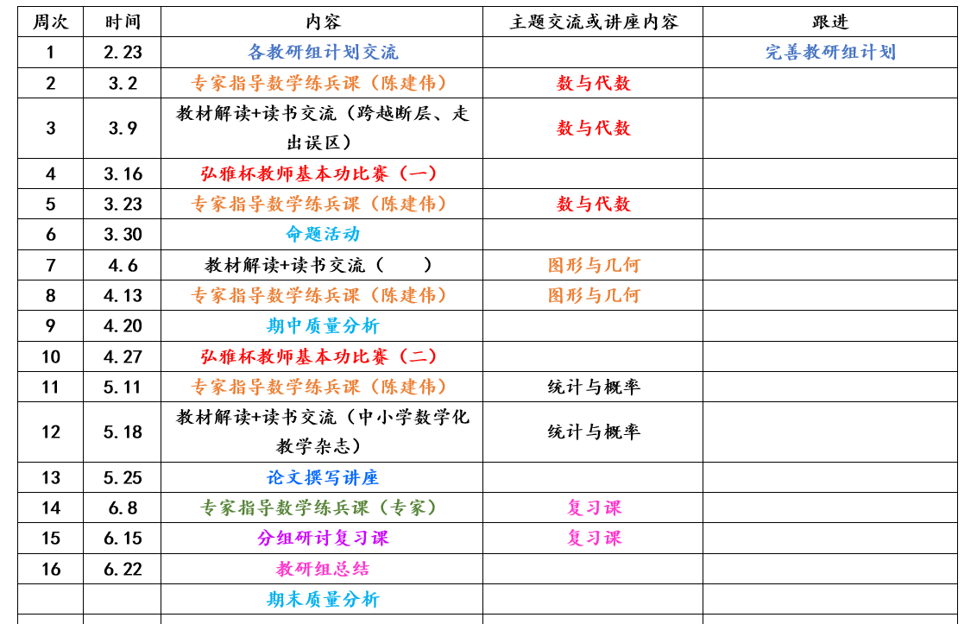
2020-2021学年度第二学期学科研究日工作安排表

Slide 23
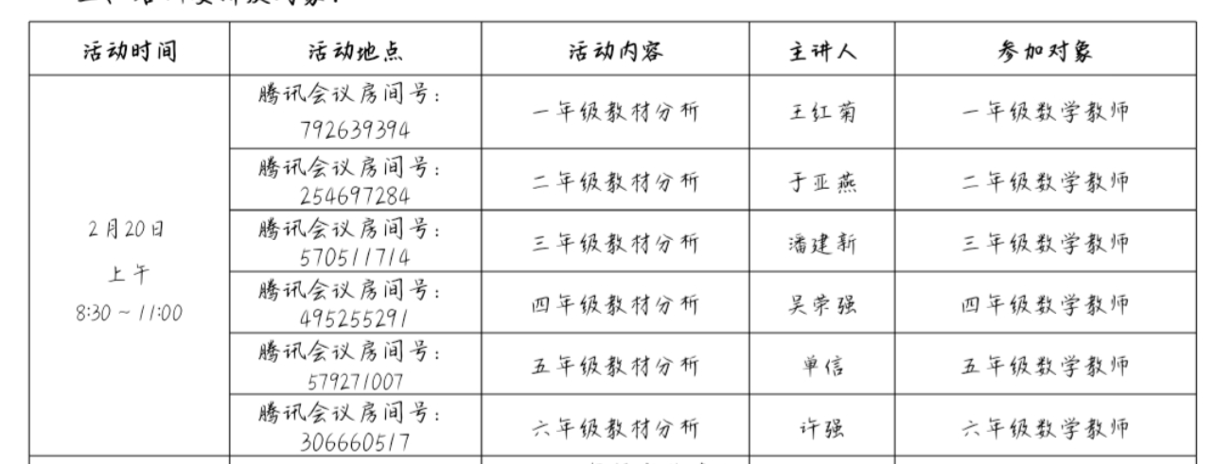

Slide 24
1
2
3
4
5
点击输入标题名称
风云办公课件有限公司
点击添加标题
点击添加标题
点击添加标题
点击输入您的内容文字请点击输入您的内容文字点击输入您的内容文字请点击输入您的内容文字点击输入您的内容文字请点击输入您的点击输入您的内
点击输入您的内容文字请点击输入您的内容文字点击输入您的内容文字请点击输入您的内容文字点击输入您的内容文字请点击输入您的点击输入您的内
点击输入您的内容文字请点击输入您的内容文字点击输入您的内容文字请点击输入您的内容文字点击输入您的内容文字请点击输入您的点击输入您的内

Slide 25
点击输入标题名称
风云办公课件有限公司
1
2
3
4
点击添加标题
点击添加标题
点击添加标题
点击添加标题
点击输入您的内容文字请点击输入您的内容文字点击输入您的内容文字请点击输入您的内容文字点击输入您的内容文字请
点击输入您的内容文字请点击输入您的内容文字点击输入您的内容文字请点击输入您的内容文字点击输入您的内容文字请点击输入
点击输入您的内容文字请点击输入您的内容文字点击输入您的内容文字请点击输入您的内容文字点击输入您的内容文字请
点击输入您的内容文字请点击输入您的内容文字点击输入您的内容文字请点击输入您的内容文字点击输入您的内容文字请点击

Slide 26
点击输入标题名称
风云办公课件有限公司
6月
7月
8月
9月
10月
点击添加标题
点击添加标题
点击输入您的内容文字请点击输入您的内容文字点击输入您的内容文字请点击输入您的内容文字点击输入您的内容文字请
点击输入您的内容文字请点击输入您的内容文字点击输入您的内容文字请点击输入您的内容文字点击输入您的内容文字请点击
点击添加标题
点击添加标题
点击输入您的内容文字请点击输入您的内容文字点击输入您的内容文字请点击输入您的内容文字点击输入您的内容文字请点击
点击输入您的内容文字请点击输入您的内容文字点击输入您的内容文字请点击输入您的内容文字点击输入您的内容文字请点击

Slide 27
点击输入标题名称
风云办公课件有限公司
点击添加标题
点击输入您的内容文字请点击输入您的内容文字点击输入您的内容文字请点击输入您的内容文字点击输入您的内容文字请点击输入您的点击输入您的内
输入
标题
点击添加标题
输入
标题
输入
标题
点击输入您的内容文字请点击输入您的内容文字点击输入您的内容文字请点击输入您的内容文字点击输入您的内容文字请点击输入您的点击输入您的内
输入
标题
点击添加标题
点击输入您的内容文字请点击输入您的内容文字点击输入您的内容文字请点击输入您的内容文字点击输入您的内容文字请点击输入您的点击输入您的内

Slide 28
点击输入标题名称
风云办公课件有限公司
点击添加标题
点击添加标题
点击输入您的内容文字请点击输入您的内容文字点击输入您的内容文字请点击输入您的内容文字点击输入您的内容文字请点击输入您的点击输入您的内
点击输入您的内容文字请点击输入您的内容文字点击输入您的内容文字请点击输入您的内容文字点击输入您的内容文字请点击输入您的点击输入您的内
LOGO
点击添加标题
点击添加标题
点击输入您的内容文字请点击输入您的内容文字点击输入您的内容文字请点击输入您的内容文字点击输入您的内容文字请点击输入您的点击输入您的内
点击输入您的内容文字请点击输入您的内容文字点击输入您的内容文字请点击输入您的内容文字点击输入您的内容文字请点击输入您的点击输入您的内

Slide 29
点击输入标题名称
风云办公课件有限公司
257k
850k
190k
点击添加标题
点击添加标题
点击输入您的内容文字请点击输入您的内容文字点击输入您的内容文字请点击输入您的内容文字点击输入您的内容文字请点击输入您的点击输入您的内
点击输入您的内容文字请点击输入您的内容文字点击输入您的内容文字请点击输入您的内容文字点击输入您的内容文字请点击输入您的点击输入您的内
317k
390k
55%
45%
Brazil
USA
United Kingdom
China
Australia

Slide 30
点击输入标题名称
风云办公课件有限公司
点击添加标题
点击添加标题
点击添加标题
点击添加标题
点击输入您的内容文字请点击输入您的内容文字点击输入您的内容文字请点击输入您的内容文字点击输入您的内容文字请
点击输入您的内容文字请点击输入您的内容文字点击输入您的内容文字请点击输入您的内容文字点击输入您的内容文字请
点击输入您的内容文字请点击输入您的内容文字点击输入您的内容文字请点击输入您的内容文字点击输入您的内容文字请
点击输入您的内容文字请点击输入您的内容文字点击输入您的内容文字请点击输入您的内容文字点击输入您的内容文字

Slide 31
LOGO
非常感谢您的收看
简约商务 工作计划 营销策划 商业计划书
姓名：风云办公
日期：2023.12

Slide 32
版权声明
感谢您下载平台上提供的PPT作品，为了您和风云办公以及原创作者的利益，请勿复制、传播、销售，否则将承担法律责任！风云办公将对作品进行维权，按照传播下载次数进行十倍的索取赔偿！
1.在风云办公出售的PPT模板是免版税类（RF：Royalty-Free）正版受《中国人民共和国著作法》和《世界版权公约》的保护，作品的所有权、版权和著作权归风云办公所有，您下载的是PPT模板素材的使用权。
2.不得将风云办公的PPT模板、PPT素材，本身用于再出售，或者出租、出借、转让、分销、发布或者作为礼物供他人使用，不得转授权、出卖、转让本协议或者本协议中的权利。
更多精品PPT模板：http://www.ppt118.com/
点击进入

